Slide 1

Komponenten des ISMS
Gliederung:
Managementprinzipien
Ressourcen für die Informationssicherheit
Mitarbeiter im Sicherheitsprozess
Der Sicherheitsprozess

Slide 2
Management-Prinzipien
Definition:
Informationssicherheitsmanagement (IS-Management) ist die Planung und Lenkungsaufgabe zur praktischen
Umsetzung und Sicherstellung der Effektivität eines durchdachten und planmäßigen Sicherheitsprozesses und alle
dafür erforderlichen Sicherheitsmaßnahmen. (Planphase für ein Sicherheitssystem)
IT-Sicherheit kontrollieren und steuern
IT-Sicherheit integrieren
Übernahme der Gesamtverantwortung für IT-Sicherheit
Erreichbare Schutzziele setzen
Aufgaben und Pflichten:
Rentable IT-Sicherheit einbauen (Sicherheitskosten < Nutzen)
Vorbildfunktion übernehmen

Slide 3
Management-Prinzipien
Kommunikation und Wissen
Missverständnisse und Wissensmängel sind die häufigsten Ursachen für auftretende Sicherheitsprobleme.
In allen Bereichen einer Institution muss ein reibungsloser Informations-fluss über Sicherheitsvorkommnisse geschaffen werden.
Klassifikation von
Informationen
Bericht an Leitungsebene
Aspekte
Informationsfluss
Dokumentation

Slide 4
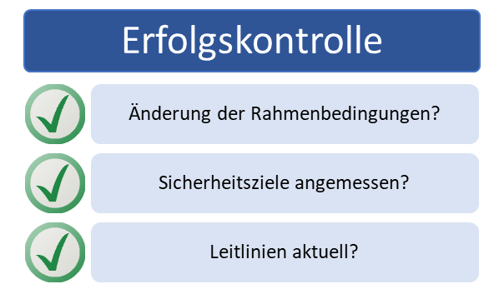
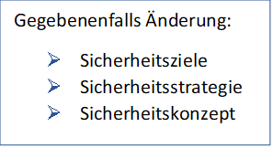

Management-Prinzipien

Slide 5
Ressourcen für die Informationssicherheit
Ressourcen:
Einhaltung eines bestimmten Sicherheitsniveaus erfordert: zeitliche, finanzielle und personelle Ressourcen
Finanzielle Ressourcen:
-> sollte eine Kosten-Nutzen-Schätzung durchgeführt werden
Personelle Ressourcen:
-> Investitionen sollten eher in personelle Ressourcen getätigt werden, da Technik alleine keine Probleme löst.
Zeitliche Ressourcen:
-> institutionseigene Sicherheitsexperten fehlt die Zeit, um alle Einflussfaktoren und Rahmenbedingungen zu analysieren

Slide 6
Mitarbeiter im Sicherheitsprozess
Grundlagen:
Informationssicherheit betrifft ohne Ausnahme alle Mitarbeiter
Sensibilisierung für Informationssicherheit
Schulungen der Mitarbeiter sowie aller Führungskräfte
Richtiger Umgang mit Sicherheitsmechanismen und Kenntnisse über deren Zweck
Verpflichtung zur Einhaltung aller relevanten Gesetze, Vorschriften und Regelungen
Melden von Sicherheitsvorfall / -verdacht
Neue Mitarbeiter / neue Aufgaben für Mitarbeiter:
Gründliche Einarbeitung und gegebenenfalls Ausbildung
Entlassung von Mitarbeitern / Änderungen in der Zuständigkeit:
Entzug von Berechtigungen
Rückgabe von Schlüsseln und Ausweisen

Slide 7
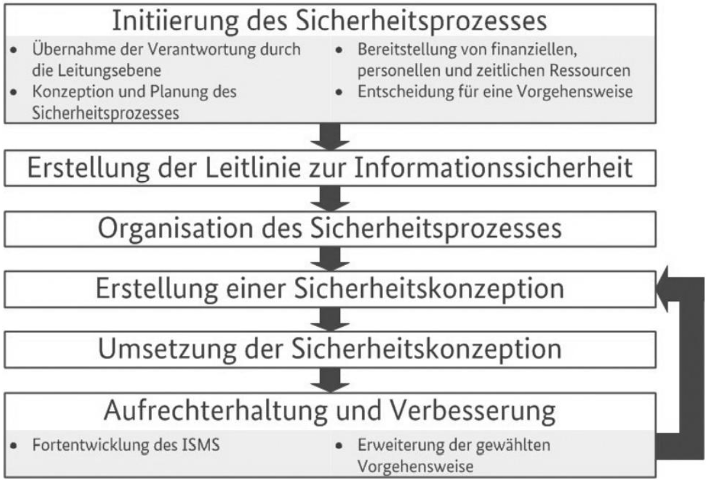
Der Sicherheitsprozess
Leitlinie besteht aus:
Sicherheitsziele
Sicherheitsniveau
Motivation für Informationssicherheit
Maßnahmen und Strukturen
Jeder Mitarbeiter sollte die Inhalte der Leitlinie kennen und nachvollziehen können

Slide 8
Der Sicherheitsprozess
Festlegung von Organisationsstrukturen (z.B. Abteilungen, Gruppen)
Definition von Rollen und Aufgaben
Informationssicherheitsbeauftragter (ISB) als Stabstelle
Auf Leitungsebene sollte man einen Manager haben der an den ISB berichtet, der mit der Informationssicherheit beauftragt ist

Slide 9
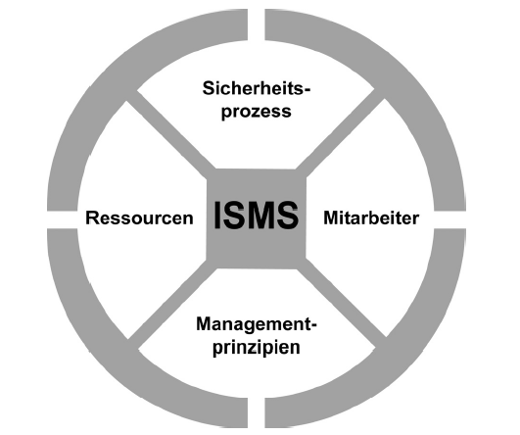
Der Sicherheitsprozess
Verstehen, wie die Erfüllung von Aufgaben und Geschäftsprozessen von der Vertraulichkeit, Integrität und Verfügbarkeit der Informationen abhängt
Risikoanalyse welche Bedrohungen gibt es?
Wie soll man mit den Risiken umgehen?
Auswahl von Sicherheitsmaßnahmen
Realisierungsplan erstellen
Nicht zeitlich begrenzt sondern kontinuierlich
Wirksamkeit muss stetig überprüft werden
Durch z.B Audits und Sensibilisierungsmaßnahmen

